Slide 1

A machine learning approach for the classification of cardiac arrhythmia
Ana Terović
Igor Aradski
Eleonora Detić

Slide 2
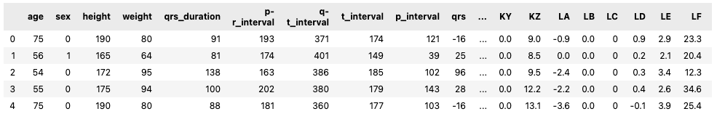
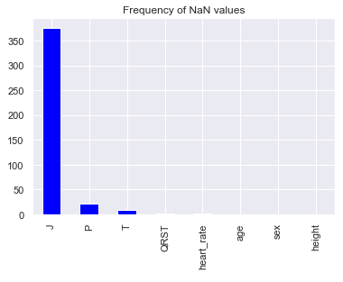
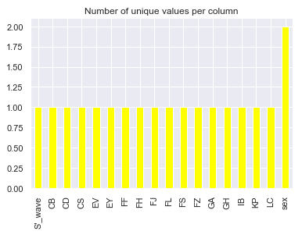
Data survey
452 patients
279 features

Slide 3
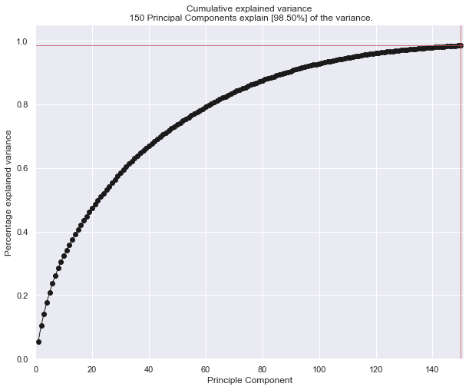
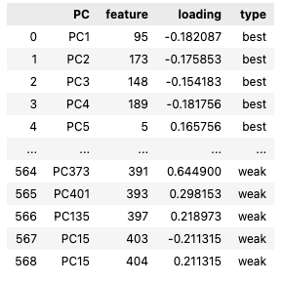
Principal Component Analysis

Slide 4
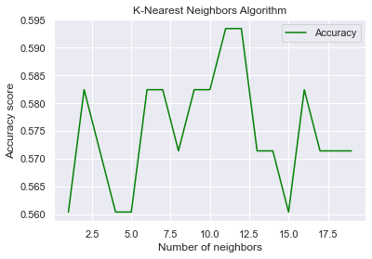
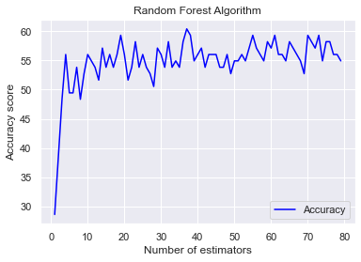
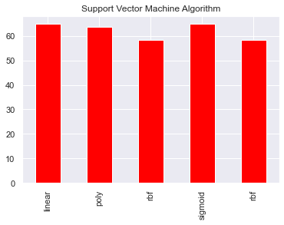
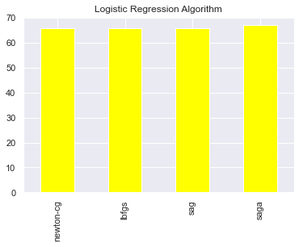
Classification algorithms - Grid Search

Slide 5
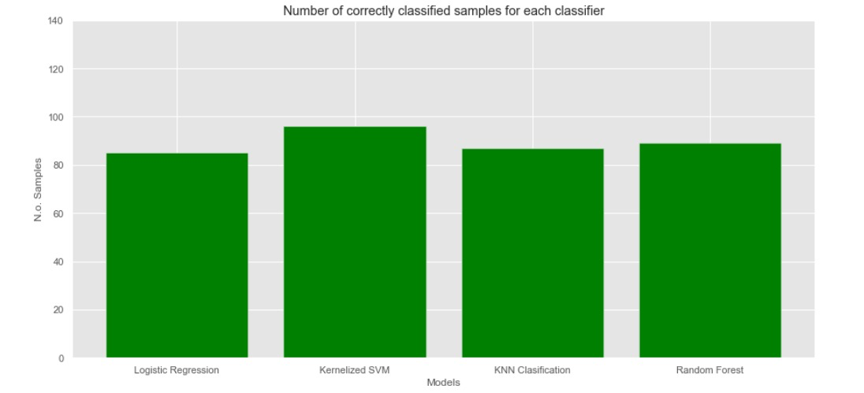

Slide 6
RESEARCH EXPANSION

Slide 7
Statistical analysis

Slide 8
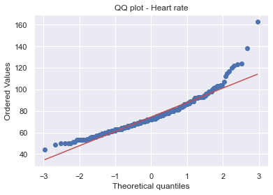
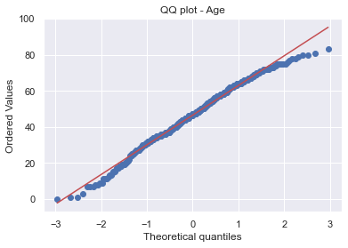
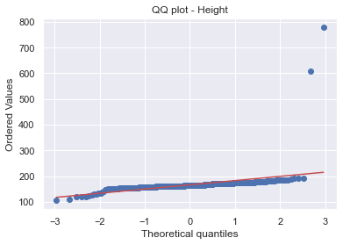
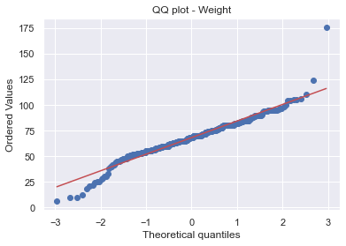

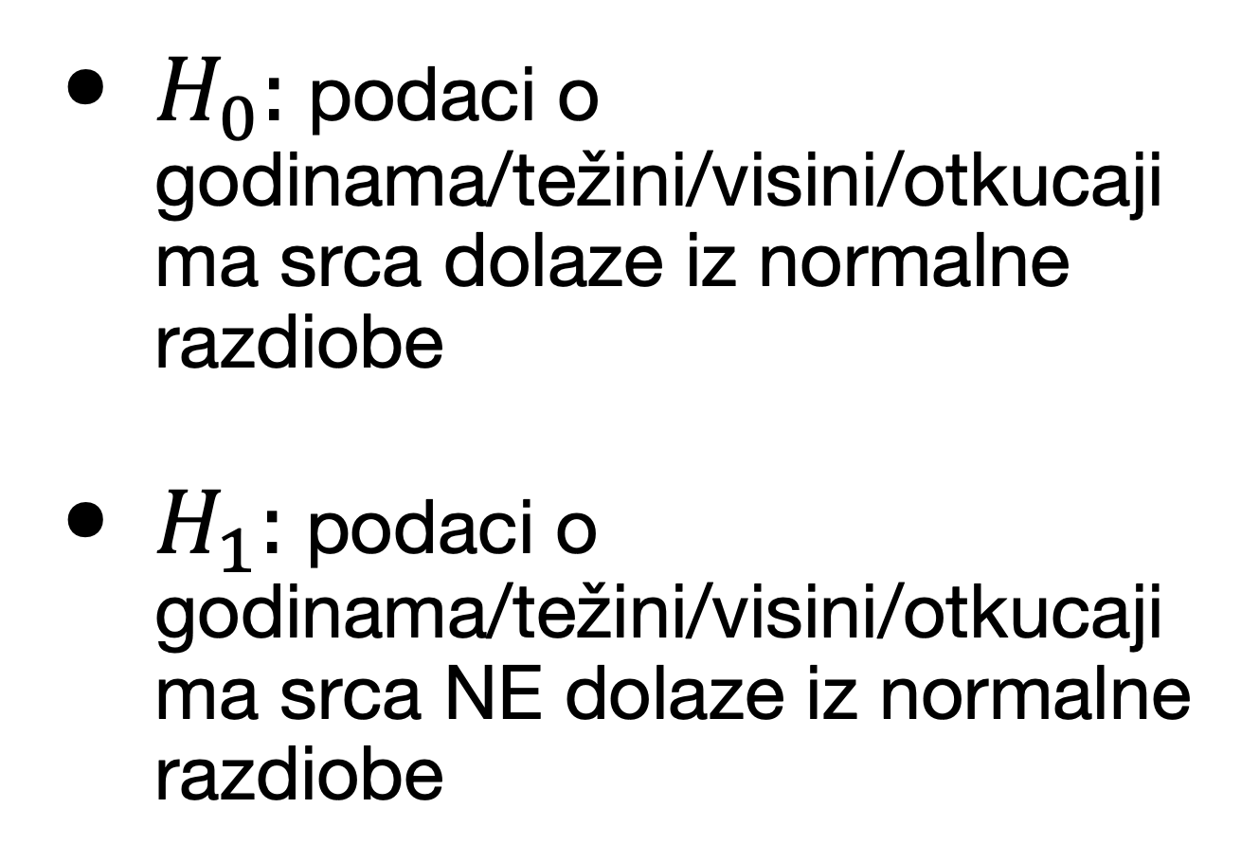
Lilliefors test
Testing normality
$H_{0}:$ podaci o godinama/težini/visini/otkucajima srca dolaze iz normalne razdiobe
$H_{1}:$ podaci o godinama/težini/visini/otkucajima srca NE dolaze iz normalne razdiobe

Slide 9
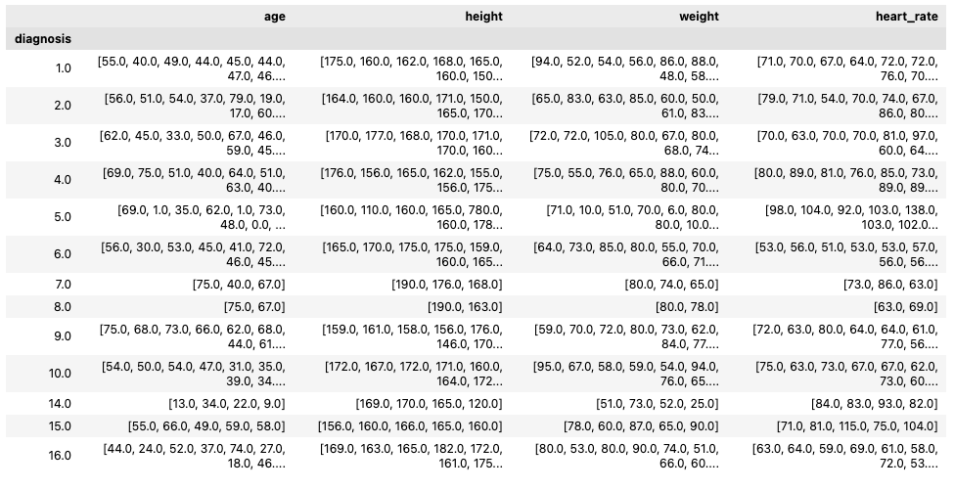
Age, weight, height, heart_rate and diagnosis

Slide 10
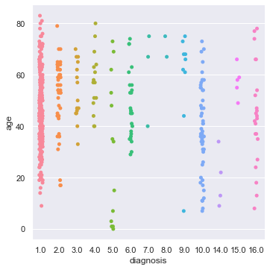
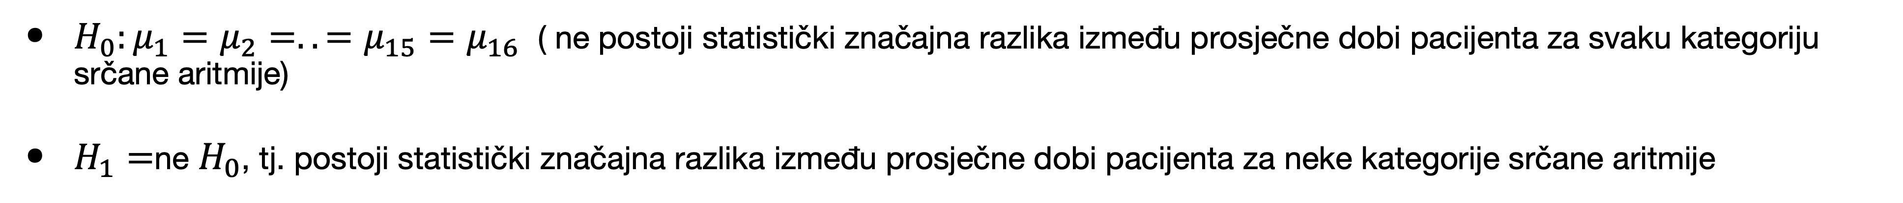
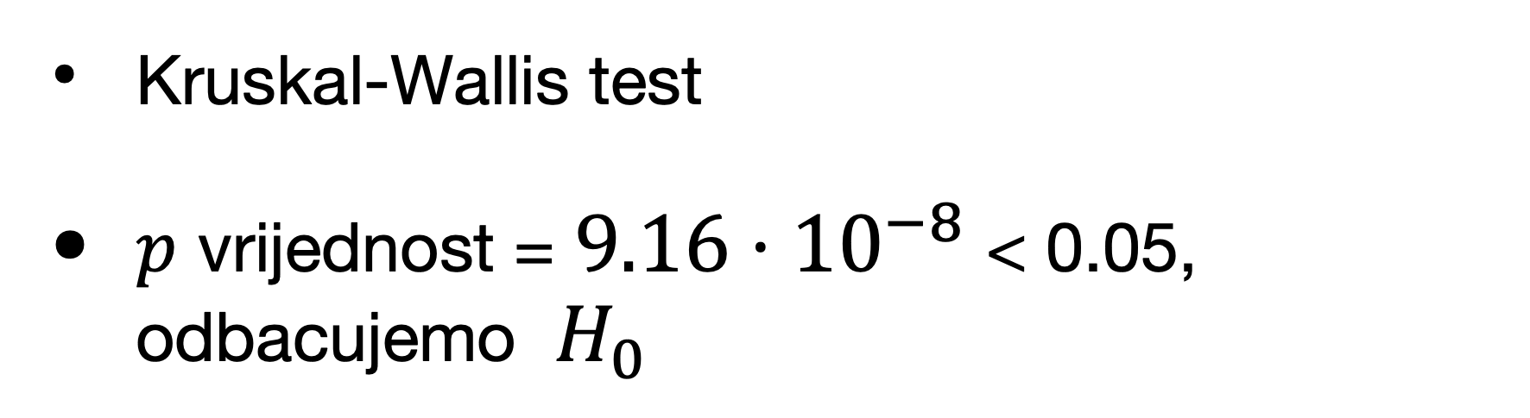
Age and diagnosis
$H_{0}:μ_{1}=μ_{2}=..=μ_{15}=μ_{16}$ ( ne postoji statistički značajna razlika između prosječne dobi pacijenta za svaku kategoriju srčane aritmije)
$H_{1}=$ne $H_{0}$, tj. postoji statistički značajna razlika između prosječne dobi pacijenta za neke kategorije srčane aritmije
Kruskal-Wallis test
$p$ vrijednost = $9.16⋅{10}^{−8}$ < 0.05, odbacujemo $H_{0}$

Slide 11
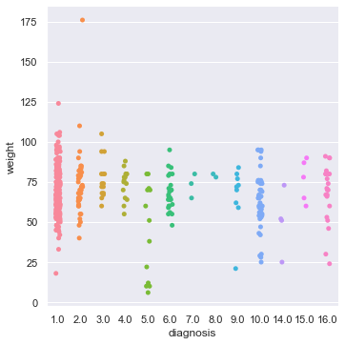
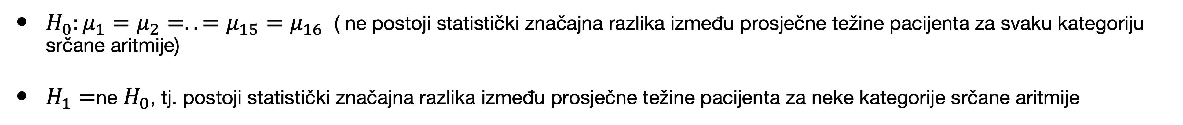
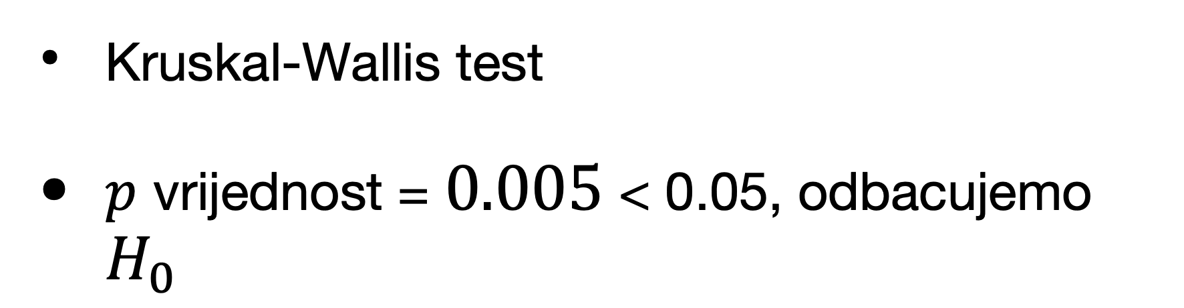
Weight and diagnosis
$H_{0}:μ_{1}=μ_{2}=..=μ_{15}=μ_{16}$ ( ne postoji statistički značajna razlika između prosječne težine pacijenta za svaku kategoriju srčane aritmije)
$H_{1}=$ne $H_{0}$, tj. postoji statistički značajna razlika između prosječne težine pacijenta za neke kategorije srčane aritmije
Kruskal-Wallis test
$p$ vrijednost = $0.005$ < 0.05, odbacujemo $H_{0}$

Slide 12
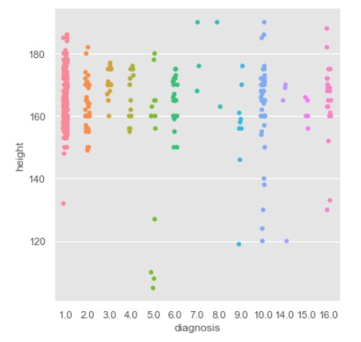
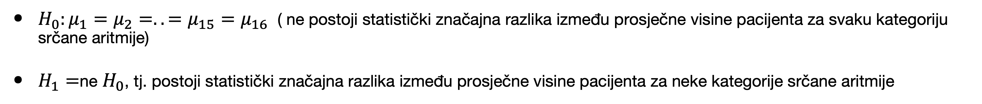
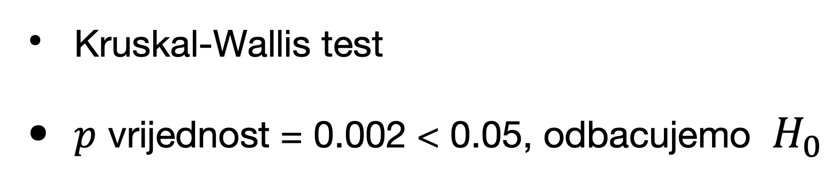
Height and diagnosis
$H_{0}:μ_{1}=μ_{2}=..=μ_{15}=μ_{16}$ ( ne postoji statistički značajna razlika između prosječne visine pacijenta za svaku kategoriju srčane aritmije)
$H_{1}=$ne $H_{0}$, tj. postoji statistički značajna razlika između prosječne visine pacijenta za neke kategorije srčane aritmije
Kruskal-Wallis test
$p$ vrijednost = 0.002 < 0.05, odbacujemo $H_{0}$

Slide 13
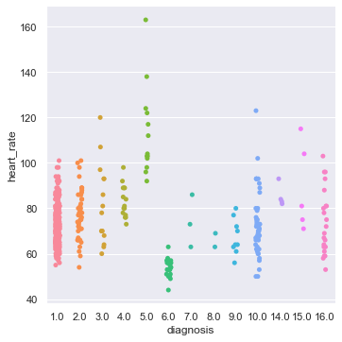
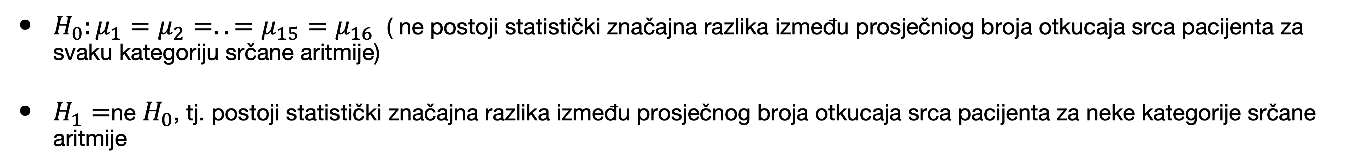
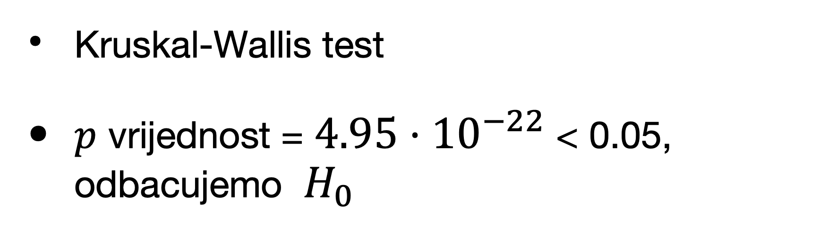
Heart rate and diagnosis
$H_{0}:μ_{1}=μ_{2}=..=μ_{15}=μ_{16}$ ( ne postoji statistički značajna razlika između prosječniog broja otkucaja srca pacijenta za svaku kategoriju srčane aritmije)
$H_{1}=$ne $H_{0}$, tj. postoji statistički značajna razlika između prosječnog broja otkucaja srca pacijenta za neke kategorije srčane aritmije
Kruskal-Wallis test
$p$ vrijednost = $4.95⋅{10}^{−22}$ < 0.05, odbacujemo $H_{0}$

Slide 14
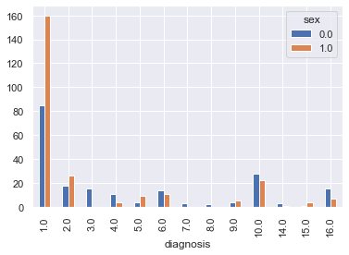
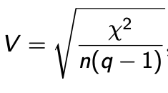
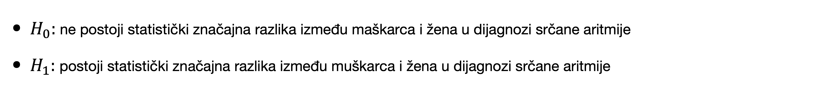
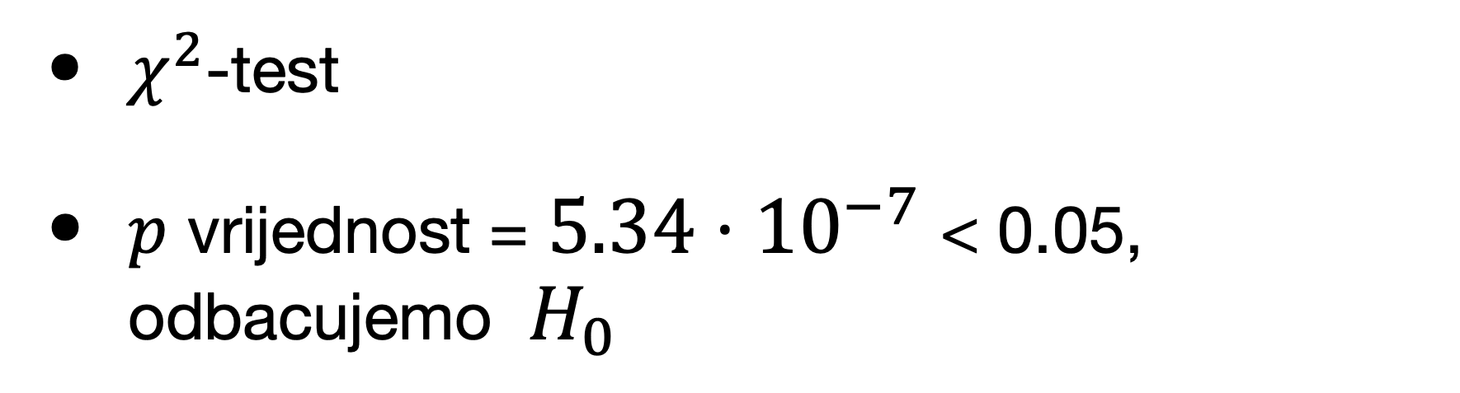
Sex and diagnosis
$H_{0}:$ ne postoji statistički značajna razlika između maškarca i žena u dijagnozi srčane aritmije
$H_{1}:$ postoji statistički značajna razlika između muškarca i žena u dijagnozi srčane aritmije
$χ^{2}$-test
$p$ vrijednost = $5.34⋅{10}^{−7}$ < 0.05, odbacujemo $H_{0}$
Cramerov koefcijent: 0.341 -> srednja razina povezanosti

Slide 15
Oversampling

Slide 16
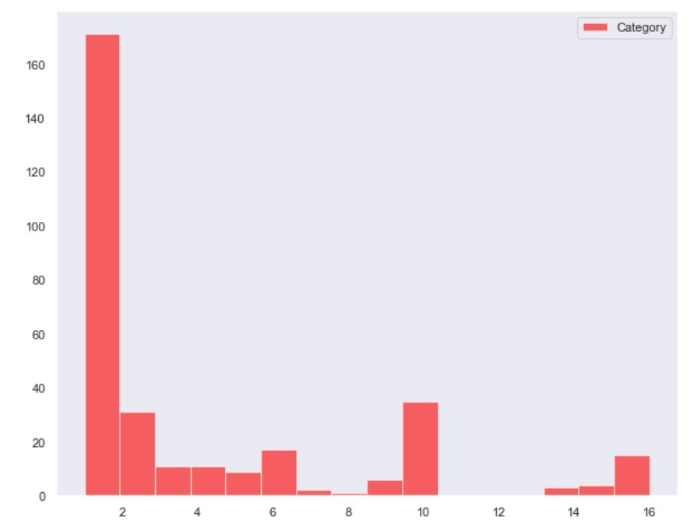
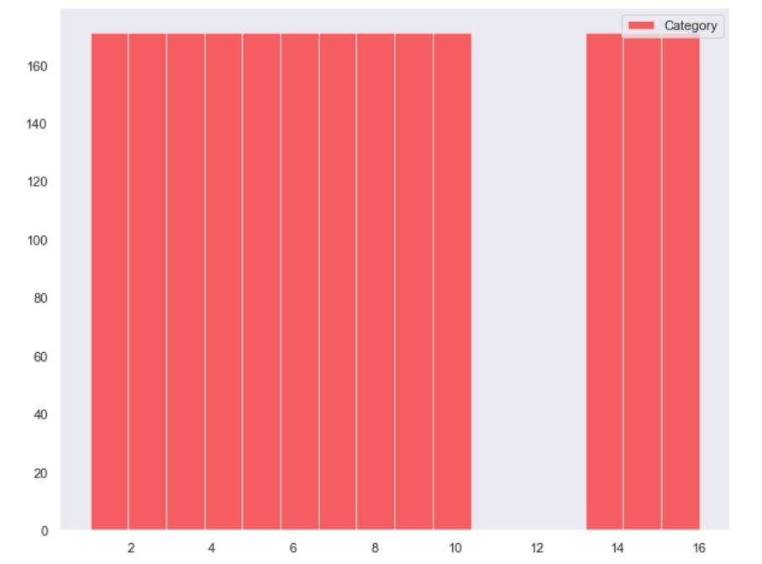
Danger - unbalanced classes !

Slide 17
Model upgrade

Slide 18
